Slide 1



Ministry of Education and Science of Russia
Federal State Budgetary Educational Institution of Higher Education St. Petersburg State
Technological Institute (Technical University)
UGNS 09.03.00 “Informatics and computer engineering”
Direction of preparation: 09.03.01 “Informatics and computer engineering”
Training Level: Bachelor
Full-time form of education
Faculty of Information Technology and Management
Department of Computer Aided Design and Management Systems
Related Report:
«SOFTWARE PACKAGE FOR OPTIMUM PLANNING OF PRODUCTION OF POLYMERIC MATERIALS USING A GENETIC ALGORITHM»
Studient | Studient 454 gr. Plekhanov Alexandr
Head of Department | Prof. Dr. Tech. of sciences Chistyakova Tamara
Head of WRC | Assoc., Kn-t tech. of sciences Kornienko Ivan
The work was performed as part of the applied research program “Software package for optimal planning of the production of polymer films by Agreement dated February 16, 2017 No. 30 (22) 17 between SPbGTI (TU) and the companyMaria Soell GmbH – Maria Soell HTF GmbH Company scholarship program Klöckner Pentaplast Europe GmbH &amp; Co. KG for students, graduate students, doctoral students, researchers and
Teachers SPbGTI (TU) (contract from 03.09.2018 № 30(97-В)18) on the basis of the Russian-German innovation center "Software and hardware systems for information processing and quality management of polymeric materials"
Saint_Petersburg 2019

Slide 2

MOTIVATION
1.The optimal distribution of orders for multi-assortment production of polymer film - a task of great dimension.
2.The number of orders - from 60 to 1000, with the number of extruders from 1 to 15, and the number of film types from 100 to 1000.
3. Large assortment of materials, urgent orders, the presence of production lines with various characteristics and heterogeneous orders, the urgent task - to automate the process of creating the optimal plan.
2/25
SOFTWARE FOR OPTIMUM PLANNING OF PRODUCTION OF POLYMERIC MATERIALS USING THE GENETIC OPTIMIZATION ALGORITHM
Notes:
В связи с большим ассортиментом производимых материалов, срочными заказами, наличием производственных линий с различными характеристиками и большим количеством разнотипных заказов актуальной для производства полимерных материалов является задача оптимального размещения заказов на производственных линиях для обеспечения эффективной работы производственных мощностей.
В действующем производстве составленный производственный план (производственное расписание) регулярно нарушается срочными заказами, переделкой брака, поломкой оборудования, отменой заказов или другими непредвиденными изменениями. На перераспределение заказов, изменение их приоритетов, составление нового расписания вручную уходит много времени и сил, так как стратегии оптимизации должны учитывать множество факторов, влияющих на конечный результат, выраженный в виде производственного расписания. При этом возможно составление неоптимального по времени выполнения, стоимости и затрачиваемым ресурсам производственного плана.

Slide 3
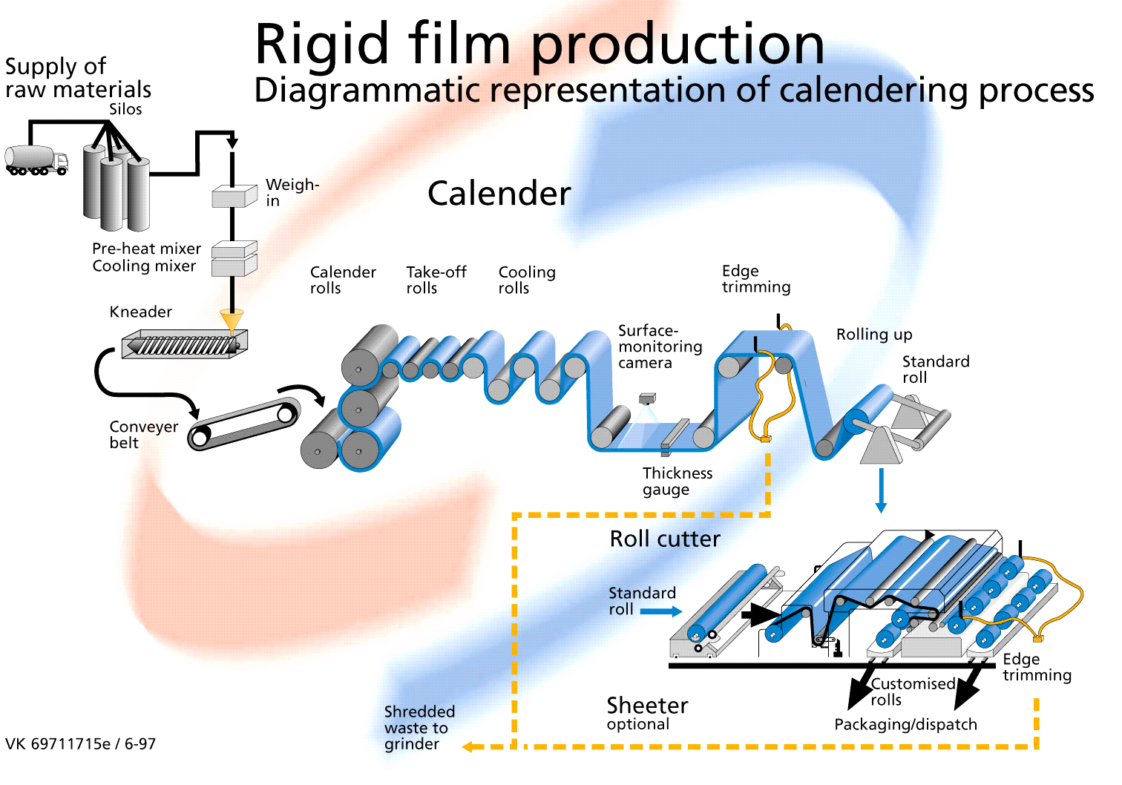
POLYMER FILM PRODUCTION
3/25
SOFTWARE FOR OPTIMUM PLANNING OF PRODUCTION OF POLYMERIC MATERIALS USING THE GENETIC OPTIMIZATION ALGORITHM
Notes:
В связи с большим ассортиментом производимых материалов, срочными заказами, наличием производственных линий с различными характеристиками и большим количеством разнотипных заказов актуальной для производства полимерных материалов является задача оптимального размещения заказов на производственных линиях для обеспечения эффективной работы производственных мощностей.
В действующем производстве составленный производственный план (производственное расписание) регулярно нарушается срочными заказами, переделкой брака, поломкой оборудования, отменой заказов или другими непредвиденными изменениями. На перераспределение заказов, изменение их приоритетов, составление нового расписания вручную уходит много времени и сил, так как стратегии оптимизации должны учитывать множество факторов, влияющих на конечный результат, выраженный в виде производственного расписания. При этом возможно составление неоптимального по времени выполнения, стоимости и затрачиваемым ресурсам производственного плана.

Slide 4
PROJECT IDEA
Achievement of a production time reduction by reducing the total time for reconfiguring production lines from one order to another,
Requirement of creating a production plan for the distribution of orders over production lines in time.
To draw up the optimal plan, a genetic algorithm was chosen.
4/25
SOFTWARE FOR OPTIMUM PLANNING OF PRODUCTION OF POLYMERIC MATERIALS USING THE GENETIC OPTIMIZATION ALGORITHM
Notes:
В связи с большим ассортиментом производимых материалов, срочными заказами, наличием производственных линий с различными характеристиками и большим количеством разнотипных заказов актуальной для производства полимерных материалов является задача оптимального размещения заказов на производственных линиях для обеспечения эффективной работы производственных мощностей.
В действующем производстве составленный производственный план (производственное расписание) регулярно нарушается срочными заказами, переделкой брака, поломкой оборудования, отменой заказов или другими непредвиденными изменениями. На перераспределение заказов, изменение их приоритетов, составление нового расписания вручную уходит много времени и сил, так как стратегии оптимизации должны учитывать множество факторов, влияющих на конечный результат, выраженный в виде производственного расписания. При этом возможно составление неоптимального по времени выполнения, стоимости и затрачиваемым ресурсам производственного плана.

Slide 5
PROPOSE OF THE WORK
A software package development for optimal planning of multi-assortment production of polymeric materials using the genetic algorithm.
5/25
SOFTWARE FOR OPTIMUM PLANNING OF PRODUCTION OF POLYMERIC MATERIALS USING THE GENETIC OPTIMIZATION ALGORITHM

Slide 6
MAIN TASKS OF WORK
to develop a formalized description of the process of constructing an optimal production plan;
to develop a database structure for storing the characteristics of the produced polymer products, the characteristics of production lines, cost indicators of production and orders;
to develop a software package that uses the developed information, mathematical and software;
to test the developed software system using data from Maria Soell.
6/25
SOFTWARE FOR OPTIMUM PLANNING OF PRODUCTION OF POLYMERIC MATERIALS USING THE GENETIC OPTIMIZATION ALGORITHM

Slide 7
PROSPECTS FOR COMMERCIALIZATION
More than 60 enterprises for the production of polymer materials in Russia, some are:
Production and trading company Project League.
Wood-Polymer Plant "KDP".
LLC Ruspolymer.
NPF Polyplast LLC.
7/25
SOFTWARE FOR OPTIMUM PLANNING OF PRODUCTION OF POLYMERIC MATERIALS USING THE GENETIC OPTIMIZATION ALGORITHM

Slide 8
PROSPECTS FOR COMMERCIALIZATION
The expected economic effect will be more than 47,000 euros per year per extruder and includes the following:
The annual economic effect of reducing equipment maintenance costs: 3,400 euros.
The annual economic effect of reducing the working hours of the staff of planners: 24,000 euros.
The annual economic effect of an increase in the volume of marketable products per month by reducing production time: 20,400 euros.
8/25
SOFTWARE FOR OPTIMUM PLANNING OF PRODUCTION OF POLYMERIC MATERIALS USING THE GENETIC OPTIMIZATION ALGORITHM

Slide 9
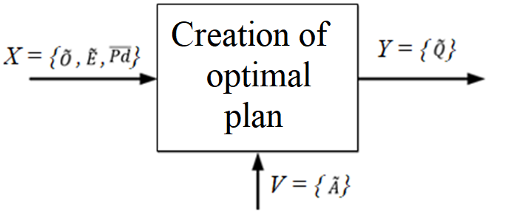
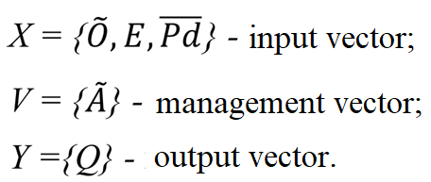
FROMALIZED DESCRIPTION OF FORMATION OF THE OPTIMAL PLANING
9/25
SOFTWARE FOR OPTIMUM PLANNING OF PRODUCTION OF POLYMERIC MATERIALS USING THE GENETIC OPTIMIZATION ALGORITHM

Slide 10
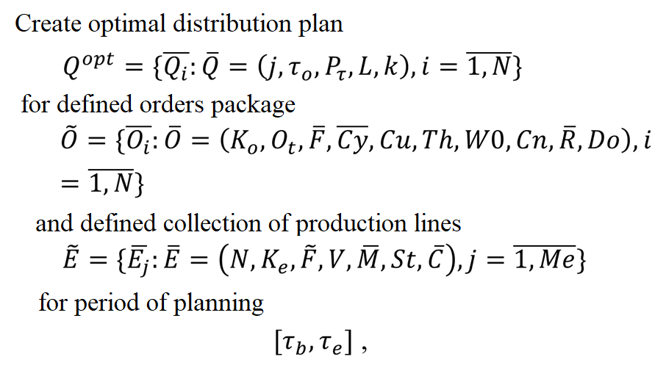
DEFENITION OF THE PROBLEM OF THE OPTIMIZATION
10/25
SOFTWARE FOR OPTIMUM PLANNING OF PRODUCTION OF POLYMERIC MATERIALS USING THE GENETIC OPTIMIZATION ALGORITHM

Slide 11
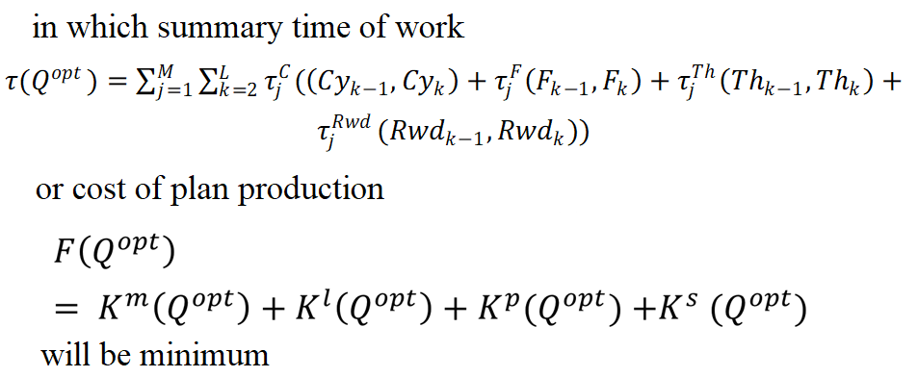
STATEMENT OF THE PROBLEM OF THE OPTIMUM PLAN
11/25
SOFTWARE FOR OPTIMUM PLANNING OF PRODUCTION OF POLYMERIC MATERIALS USING THE GENETIC OPTIMIZATION ALGORITHM

Slide 12
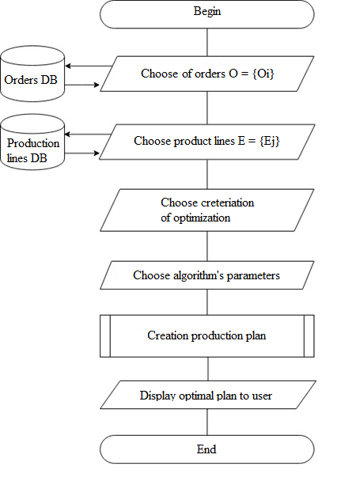
PROGRAM WORK ALGORITHM
16/25
SOFTWARE FOR OPTIMUM PLANNING OF PRODUCTION OF POLYMERIC MATERIALS USING THE GENETIC OPTIMIZATION ALGORITHM

Slide 13
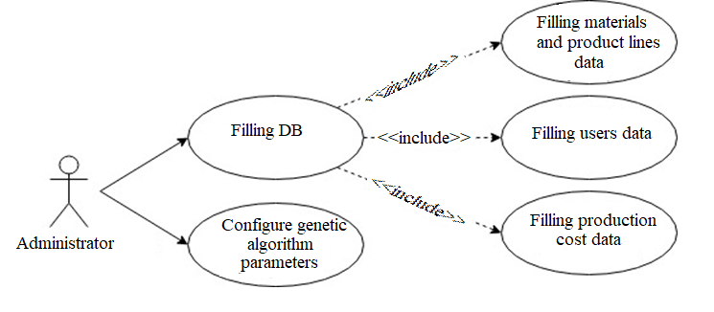
UML-DIAGRAM OF OPTIONS FOR USING THE SOFTWARE COMPLEX BY THE ADMINISTRATOR
17/25
SOFTWARE FOR OPTIMUM PLANNING OF PRODUCTION OF POLYMERIC MATERIALS USING THE GENETIC OPTIMIZATION ALGORITHM

Slide 14
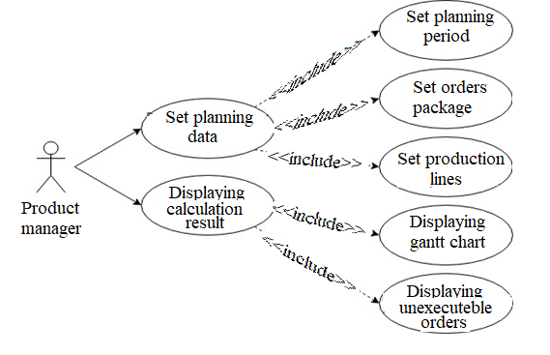
UML-DIAGRAM OPTIONS FOR USING THE SOFTWARE COMPLEX BY THE PRODUCER DIRECTOR
18/25
SOFTWARE FOR OPTIMUM PLANNING OF PRODUCTION OF POLYMERIC MATERIALS USING THE GENETIC OPTIMIZATION ALGORITHM

Slide 15
SOURCE DATA FOR TESTING THE SOFTWARE COMPLEX
Data on 58 orders provided by Maria Soel
Each order’s characteristics:
film type, number of rolls, roll width, customer;
1 extrusion line with the following characteristics: restrictions on the mother roll, maximum speed, types of supported films.
+ the reconfiguration data of the extruder when changing the nozzle, type of film, roll width and film thickness.
19/25
SOFTWARE FOR OPTIMUM PLANNING OF PRODUCTION OF POLYMERIC MATERIALS USING THE GENETIC OPTIMIZATION ALGORITHM

Slide 16
SOFTWARE TEST RESULTS
Now orders are completed in 60 days 8 hours and 42 minutes, compared to 60 days 10 hours and 45 minutes (previous work)
0.13% faster
20/25
SOFTWARE FOR OPTIMUM PLANNING OF PRODUCTION OF POLYMERIC MATERIALS USING THE GENETIC OPTIMIZATION ALGORITHM

Slide 17
MAIN FINDINGS
a formalized description of the process of constructing an optimal production plan for enterprises manufacturing polymer products was developed;
a database structure has been developed for storing the characteristics of polymer products, the characteristics of production lines, cost indicators of production and orders;
developed an application using information, mathematical and software;
testing of the developed software package according to the company Maria Soell.
23/25
SOFTWARE FOR OPTIMUM PLANNING OF PRODUCTION OF POLYMERIC MATERIALS USING THE GENETIC OPTIMIZATION ALGORITHM

Slide 18
MAIN FINDINGS
As a further development of the project, it is possible to add:
accounting for restrictions of the second kind (deadline for the execution of orders);
reading a set of orders and parameters of production lines from Excel files and placing read information in the database;
UI optimization for mobile applications;
customization of the user interface depending on the selected company manufacturing polymer products.
24/25
SOFTWARE FOR OPTIMUM PLANNING OF PRODUCTION OF POLYMERIC MATERIALS USING THE GENETIC OPTIMIZATION ALGORITHM

Slide 19
THANK YOU FOR YOUR ATTENTION!
SOFTWARE FOR OPTIMUM PLANNING OF PRODUCTION OF POLYMERIC MATERIALS USING THE GENETIC OPTIMIZATION ALGORITHM

